Slide 2
آموزش و انکشاف

Slide 3
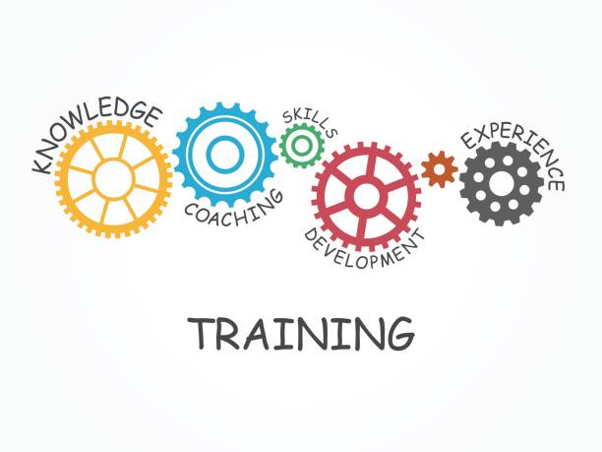
دانش
مربیگری
مهارت ها
تجربه
توسعه
آموزش

Slide 4
آموزش و انکشاف
یک روند دوامدار در سازمان
برای دستیابی به اهداف سازمانی
با ارتقای دانش، مهارت و رفتار کارمندان.

Slide 5
تعریف آموزش و انکشاف
آموزش به روند ارائه دانش، مهارت ها و شایستگی های خاص به کارمندان برای انجام مؤثر نقش های شغلی فعلی اشاره دارد.
این معمولاً شامل فعالیت‌های یادگیری ساختاریافته مانند ورکشپ ها، سمینارها، آموزش در حین کار، دوره‌های آنلاین یا جلسات صنف درسی رسمی است.
انکشاف، از سوی دیگر، بر رشد بلندمدت و پیشرفت شغلی کارمندان تمرکز دارد.
طرح‌های توسعه می‌تواند شامل فرصت‌هایی برای چرخش وظیفه، برنامه‌های مربیگری، برنامه‌های توسعه رهبری، حمایت مالی از آموزش عالی، تکالیف ویژه و یادگیری خودگردان باشد.

Slide 6
تفاوت میان آموزش و انکشاف
آموزش
دانش، مهارت ها، رفتارهای خاص را افزایش می دهد.
یادگیری ساختاریافته
انکشاف
دانش و قابلیت ها را گسترش می دهد
بلند مدت
کوتاه مدت
فرصت های یادگیری متنوع
بر نقش فعلی تمرکز می کند
بر رشد بلند مدت و پیشرفت شغلی تمرکز دارد

Slide 7
چرا آموزش و انکشاف؟
بهبود قابلیت های منابع بشری برای افزایش کارایی و اثربخشی آنها.
بهره وری و کیفیت منابع بشری را افزایش می دهد.
رضایت شغلی را افزایش می دهد که منجر به جابجایی کم کارمندان می شود.
احتمال اشتباهات منجر به هزینه کم را کاهش می دهد.
نگرش کارمندان را شکل می دهد و بر آن تأثیر می گذارد.
ضایعات و فساد را کاهش می دهد
تعداد تصادفات هنگام استفاده از ماشین آلات را کاهش می دهد

Slide 8
آشناسازی کارمندان
معرفی و آشنایی کارمندان جدید با:
همکارانشان
نقش های شغلی جدید
محیط کار
پالیسی های سازمان
انتظارات سازمان
اقدامات و مقررات ایمنی
فرهنگ سازمان، ارزش ها
ساعات کار و مزایا

Slide 9
تشکر از توجه شما

